Slide 1
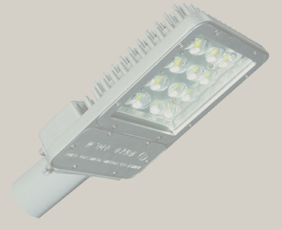
M-LED LED’li Endüstriyel Kablosuz Aydınlatma Armatürü ve Otomasyon Sistemleri

Slide 2
NEDEN LED AYDINLATMASI?
* Yüksek verim (düşük enerji tüketimi) * M-Led’in üretiminde en iyi lümen/watt verimde yüksek güçlü LED’ler kullanılmıştır. * 400 Watlık bir sıradan ledin karşılığı olarak 90Watta en iyi tüketim ve yüksek ışık şiddeti sağlar

Slide 3
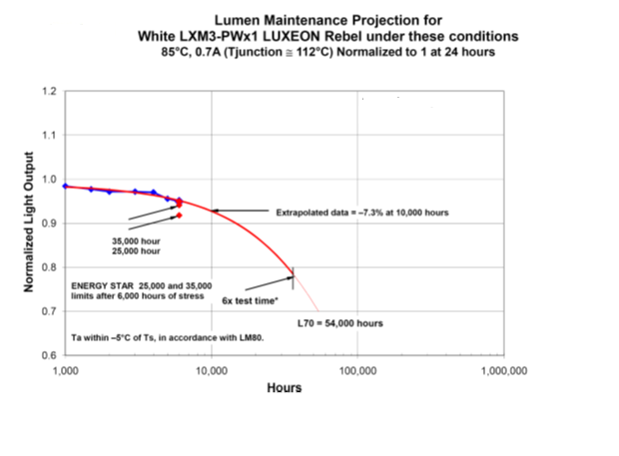
NEDEN LED AYDINLATMASI?
M-Led’in tahmini ömrü 60.000 saatin üzerindedir. Test raporlarına göre ışık gücünde 10.000 saatin sonunda %7.3, 54.000 saatin sonunda %30 azalma olacaktır.

Slide 4
NEDEN LED AYDINLATMASI?
Otomasyon sistemi ile yüksek ışık kullanımı *Endüstriyel aydınlatmada kullanılan diğer ışık kaynaklarına göre daha verimli ışık kaynağı. * M-LED’de kullanılan özel üretim optik sistem sayesinde ışık kullanımı %80 seviyesindedir. * Kablosuz Rf modüller sayesinde sahayı yönetebilmeyi sağlar.

Slide 5
OTOMASYON SİSTEMİNİN FAYDALARI
* M-Led projektörlerin üzerindeki RF alıcılar sayesinde, merkezdeki otomasyon vericisi ile kesintisiz olarak haberleşir. * Merkezdeki Windows kontrol yönetim yazılımı sayesinde bölgesel olarak ışık şiddetini istenilen seviye de ayarlanabilir özelliği * Bulunduğu konuma göre GPS koordinatlarına göre otomatik olarak Ledlerin devreye girmesi sağlanır. * Merkezi otomasyon yazılımı sayesinde gece-gündüz durumuna göre ledlerin devreye girmesi ve lümen değerlerinde ayarlanabilme özelliği * Android ve IOS akıllı telefonlar ile M-Led projektörleri kontrol edebilme özelliği,

Slide 6
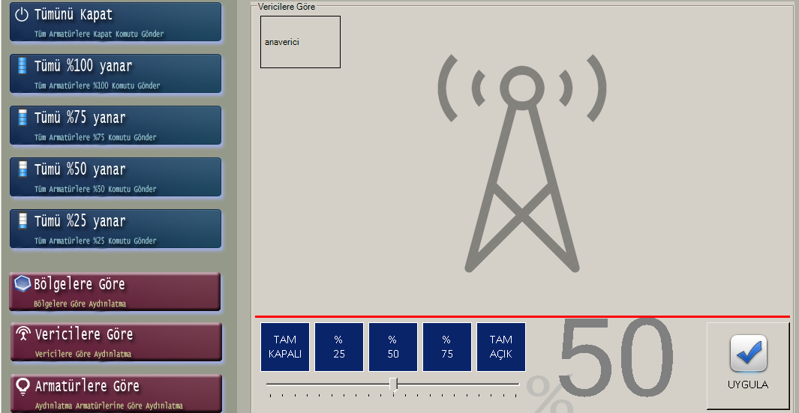

Slide 7
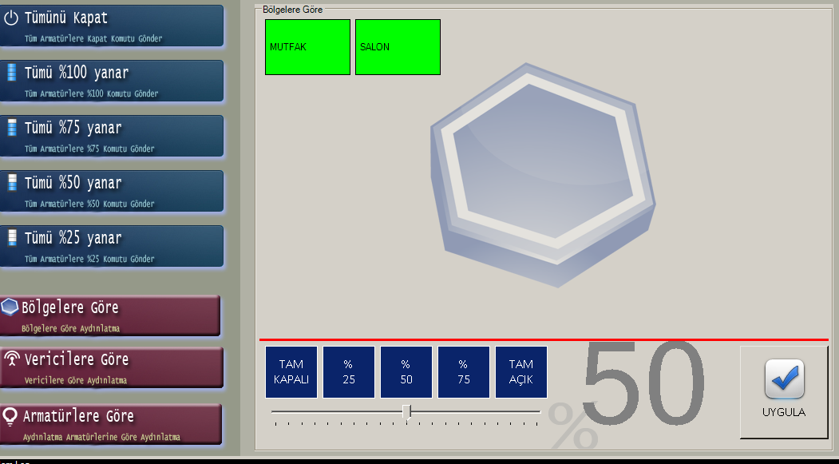

Slide 8
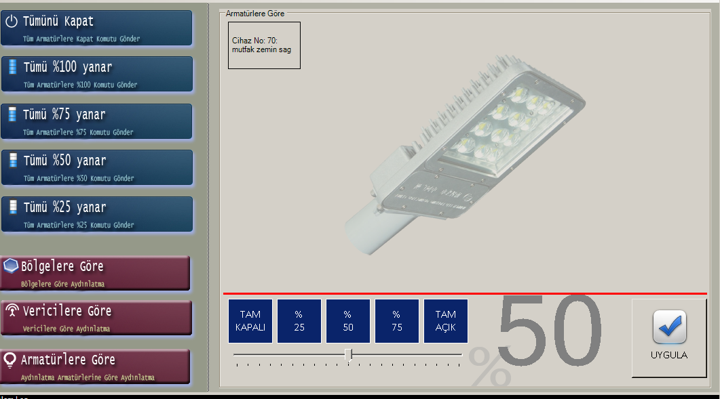

Slide 9
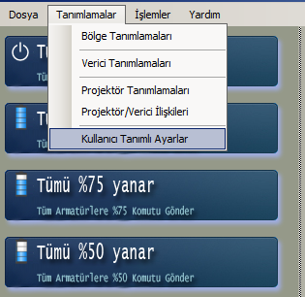
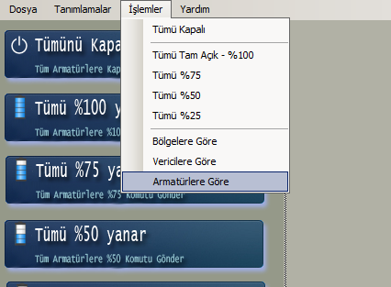
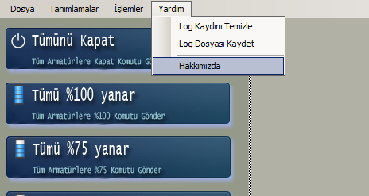
OTOMASYON PROGRAMI EKRAN GÖRÜNTÜLERİ

Slide 10
Teşekkürler;
Soru ve öneriler İsmail DAĞCI
Genel Koordinatör 0 549 522 5222 İsmail@metropol.com.tr

